Slide 1
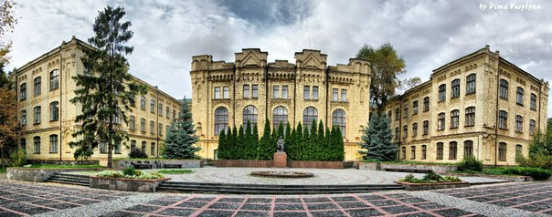



Онлайн каталог барного інвентарю
НТУУ «Київський політехнічний інститут імені Ігоря Сікорського
Кафедра прикладної математики
Козак Артем Володимирович
Київ 2020

Slide 2

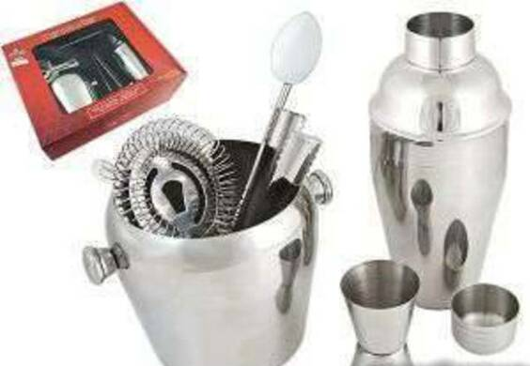
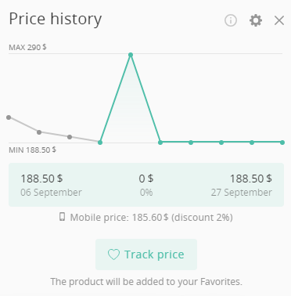
Актуальність проблеми
19
1
Опис, як було
Виробники якісного барного інвентрарю постачають свої товари в більшості великим покупцям (ресторанам, кафе, барам тощо)
Список проблем
Роздрібному покупцю важко знайти інформацію про постачальників барного інвентарю для його купівлі
Труднощі із зручністю замовлення товарів
Які ключові рішення потрібні і для чого
Сайт, який дає можливість мати доступ до купівлі професійного барного інвентарю.
Можливість індивідуальних рекомендацій.
Відслідковування динаміки цін.

Slide 3
Мета та завдання проекту
19
2
Мета полягає в створенні сайту онлайн покупок барного інвентарю та персональних рекомендацій продуктів покупцеві.
Завдання проекту
Створити сайт продажу барного інвентарю.
Розробити алгоритм персонального підбору рекомендацій покупцеві.
Створити телеграм бота для служби підтримки.
Notes:
Чітко визначивши проблеми і потреби, що спонукали до створення проекту, необхідно сформулювати його мету та завдання. Під метою слід розуміти формулювання проблем та потреб у вигляді твердження загального типу про бажаний стан об'єкта, якого необхідно досягти як кінцевий результат реалізації проекту.
Мета - це: "детально відпрацьоване, узгоджене, лаконічне формулювання бачення майбутнього; коротке визначення того, який позитивний результат буде отримано від реалізації проекту; основа тих завдань, на виконання яких буде спрямована діяльність організації; позитивний кінцевий результат, який планується і буде здобутий, після вирішення поставленої проблеми". Мета будується за такою схемою: "Що зробити для досягнення мети і яким чином це зробити?"Мета проекту може бути і коротко -, і довгостроковою. Термін реалізації довгострокової мети залежатиме від виконання короткострокової.
Мета проекту повинна відповідати на запитання:
- Чи достатньо значуща і актуальна мета, щоб її здійснювати?
- Чи є дана мета передумовою успіху?
- Чи відповідають засоби досягнення і мета між собою?
- Наскільки мета реальна та відповідає напряму діяльності і потенціалу організації?
- Чи прослідковується логічна послідовність між метою та етапами її здійснення?
- Чи відповідають очікувані результати вирішенню мети?
- Чи матиме мета розвиток після реалізації проекту у майбутньому?
Формулювання мети повинне вміщатися в одне-два речення, які логічно пов'язані та витікають з потреб та проблем. В мету необхідно включити очікуваний результат (позитивний ефект або зміни, що мають бути наслідком вирішення існуючої проблеми); власне, саму проблему, яка потребує вирішення; цільову групу населення, якій адресовано проект; головний засіб отримання очікуваного результату.
Чіткі, конкретні заходи, що піддаються вимірюванню у процесі реалізації проекту, без виконання яких його мета не буде досягнута, називаються завданнями проекту. Завдання, як і мета, мають бути реалістичними та формулюватися гранично чітко і ясно. Вони повинні містити кількісні дані про корисність проекту, щоб після виконання кожного завдання можна було легко оцінити, що досягнуто і яка частина проекту реалізована.
Завдання - це кінцевий результат вирішення або покращення ситуації, що очікується досягнути по завершенню діяльності. Основне питання, на яке повинно відповідати завдання проекту: яка різниця між теперішнім станом справ і тим, що буде в майбутньому?
Серед критеріїв відповідності завдань меті проекту є:
1. Зв'язок з проблемою.
2. Доцільність.
3. Відповідність місії.
4. Зацікавленість клієнтів.
5. Виправданість завдань.
6. Дотримання етики.
7. Відповідність кінцевих результатів до заявленої цілі.
8. Кваліфікація персоналу.
9. Підтримка у суспільстві.
Завдання приносять найбільшу користь, коли вони чітко сформульовані і прямо відповідають таким вимогам:
1. Чіткість, конкретність, певність, дієвість.
2. Вимірність - підлягають оглядовому підтвердженню.
3. Реалістичність - можна досягти за допомогою наявних ресурсів.
4. Гідність - не бути надто дрібними.
5. Адекватність - відповідність потребам громади.
Формулювання завдання повинно починатися дієсловами, які означають завершення - здійснити, провести, впровадити, надати, підготувати, розподілити, зменшити, збільшити, організувати, виготовити, встановити тощо, уникаючи слів, які показують процес: підтримати, поліпшити, підсилити, сприяти, координувати, перебудовувати тощо.
Приклад формулювання мети та завдань.
"Метою проекту (проведення круглого столу) є визначення пріоритетних заходів щодо збільшення участі освіченої молоді у розвитку основних сфер міста шляхом стимулювання та визнання їх активності в створенні власних проектів"
Завдання:
1. Згуртувати органи влади, організації, науковців та діячів м. Полтави, які займаються заохоченням та підтримкою громадських ініціатив до розвитку міста.
2. Проінформувати про можливості і досвід впроваджених на сьогодні фінансово-економічних та організаційних механізмів залучення громадськості.
3. Проінформувати про створення громадської організації Центр наукових досліджень та реалізації соціальних проектів "Перспектива".
4. Продемонструвати підтримку Представництва Фонду ім. Гайнріха Бьолля в Україні.
5. Представити Проект Полтавського міського конкурсу проектів розвитку міста як форми стимулювання публічної громадської активності, самоорганізації та самореалізації.
6. Привернути увагу ЗМІ до майбутнього Проекту.
7. Залучити до майбутнього Проекту нових учасників, експертів, спонсорів.

Slide 4
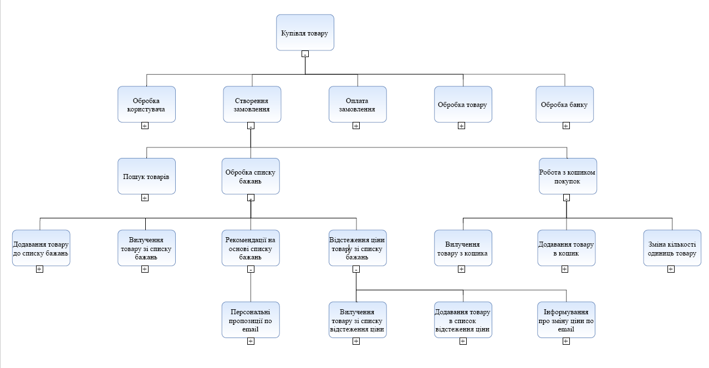
Ієрархія процесів
19
3
Notes:
Під час виступу:
- визначити процеси, що дають найбільший бізнес ефект – Відслідковування зміни ціни товару
- визначити процеси, що будуть сервісами – Оплата замовлення.

Slide 5
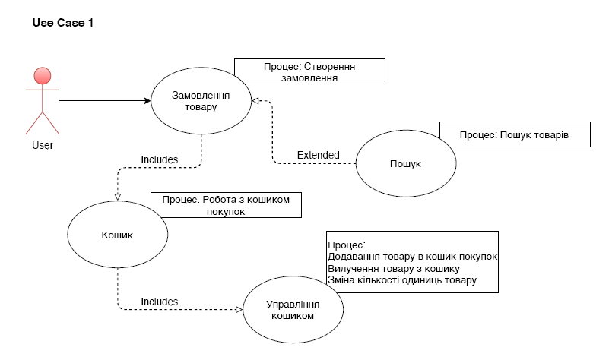
Use Case
19
4
Notes:
Під час виступу визначити, які ролі будуть у користувачів. Вказати, які кейси будуть доступні для якої ролі.

Slide 6
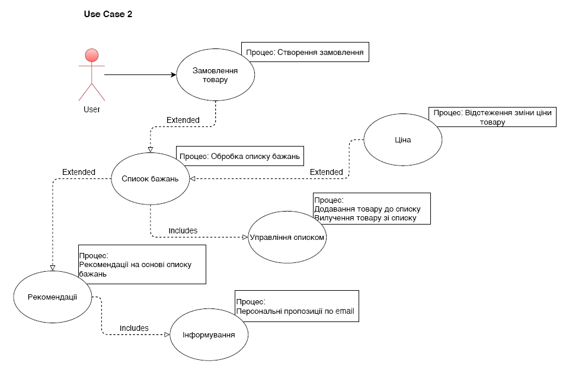
Use Case
19
4
Notes:
Під час виступу визначити, які ролі будуть у користувачів. Вказати, які кейси будуть доступні для якої ролі.

Slide 7
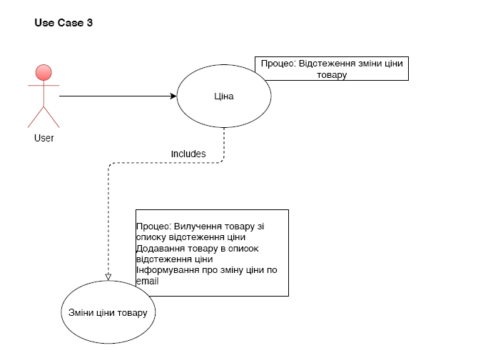
Use Case
19
4
Notes:
Під час виступу визначити, які ролі будуть у користувачів. Вказати, які кейси будуть доступні для якої ролі.

Slide 8
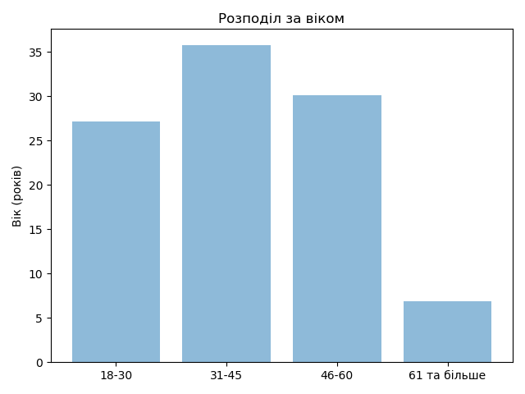
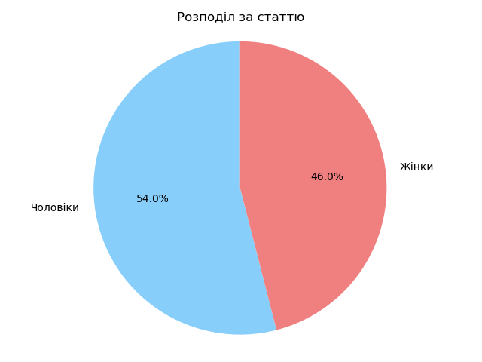
DashBoard
19
5
Notes:
На основі матеріалів http://amis.fpm.kpi.ua/dbis-plsql/121-oracle-visualization
Визначити мінімум два типи діаграм, для візуалізації інформації про стан бізнесу.
Під час виступу обґрунтувати їх корисність

Slide 9
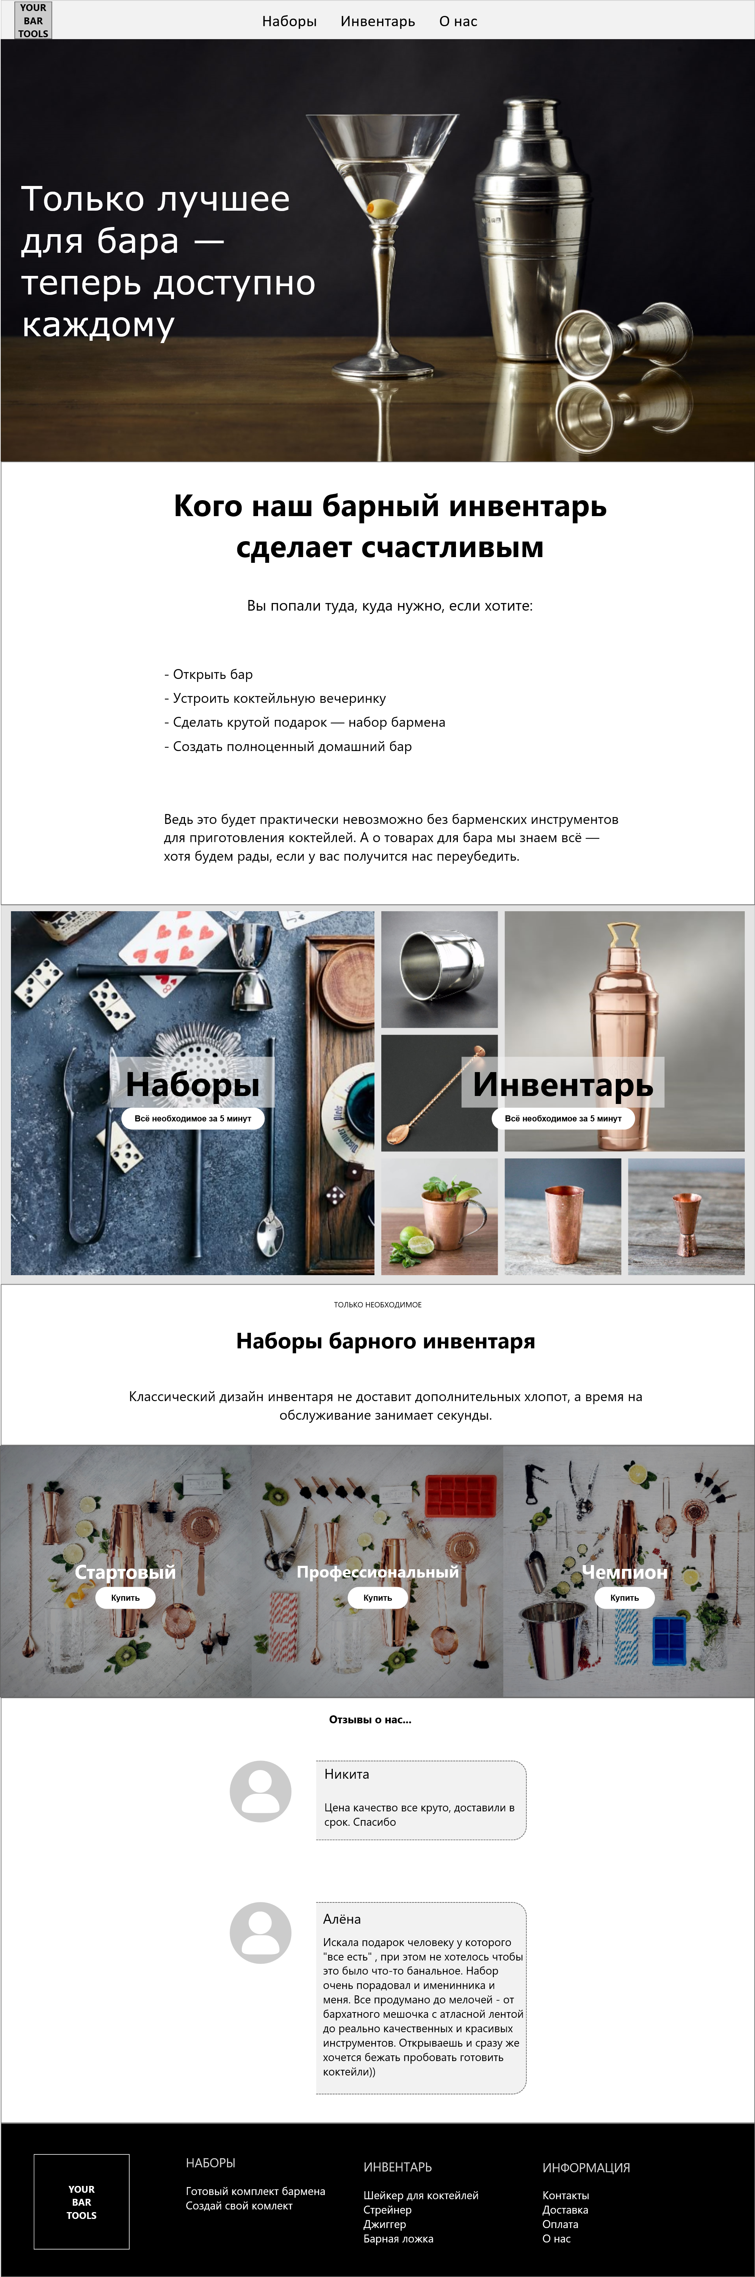
Прототипи інтерфейсу
19
6
Notes:
Створити гіперпосилання на адресу прототипу. Кнопка.

Slide 10

Дякую за увагу!
kozak.a-2023@kpi.ua

